Slide 1
Zakonski okvir i energetska efikasnost iskorišćenja otpada u vidu energije u EU
Александра Грујић

Slide 2
Zakonski okvir za iskorišćenje otpada
U zemljama EU, važe sledeća dokumenta u vezi iskorišćenja otpada u energetske svrhe i gradnju postrojenja za iskorišćavanje energetskog potencijala otpada:
Kjoto protokol-konvencija Ujedinjenih nacija o klimatskim promenama 1997. godine
Direktiva 2001/77/EC Evropskog parlamenta i Evropskog saveta od septembra 2001. godine o promociji el.en. na svom energetskom trzištu iz OIE
Direktiva 2003/87/EC Evropskog parlamenta i Evropskog saveta od oktobra 2003. godine o uspostavljanju mogućnosti trgovanja emisijama gasova “staklene bašte” među zemljama Evropske unije
Direktiva 2003/96/EC Evropskog saveta od oktobra 2003. godine o reformi okvira za porez na energetske proizvode i električnu energiju
Direktiva 1999/81/EC Evropske unije o deponovanju otpada
Directiva 2010/75/EU Evropske unije o prevenciji i monitoringu emisije štetnih gasova iz industrije

Slide 3
Zakonodavstvo u oblasti termičkog tretmana otpada
Evropska unija primenjuje dve direktive koje regulišu emisije za incineraciju otpada:
Direktiva o incineraciji otpada (WID-Waste incineration directive) iz 2000 godine
Cilj direktive WID je prevencija i smanjenje negativnih efekata po životnu sredinu spaljivanjem otpada u cilju dobijanja energije i smanjenja gabarita istog (1)
Cilj je i da se ograniče zagađivači koji se pri procesu incineracije emituju u vazduh, zemljište, podzemne vode i površinske vodotokove
Način na koji se postiže redukcija zagađivača prilikom incineracije otpada je prvenstveno napredak u tehničko-tehnološkom razvoju konstrukcija spalionica

Slide 4
Zakonski okvir za iskorišćenje otpada
Nekoliko podsticajnih zakonskih akata u EU:Direktiva o učešću javnosti
Direktiva o proceni uticaja na životnu sredinu
Direktiva o integrisanom sprečavanju i kontroli zagađivanja životne sredine
Registar emisije zagađujućih materija (EPER)
U Srbiji je Zakon o zaštiti životne sredine glavni podsticajni pravni akt
Usvojeni i drugi propisi u skladu sa EU

Slide 5
Zakonodavstvo u oblasti termičkog tretmana otpada
Directiva (EU) 2015/2193 November 2015 o ograničenju emisija određenih čestica zagađenja u vazduh iz spalionica
Iako su emisije štetnih gasova značajno smanjene prethodnim ograničenjem kroz direktive o termičkom tretmanu otpada, sve veće globalno zagađenje životne sredine motivisalo je Evropsko zakonodavstvo da donese najnoviju direktivu o ograničenju emisije štetnih materija u atmosferu prilikom spaljivanja
Ekosistem i dalje trpi zbog prekomerne koncentracije sumpora i azota koje se generišu energetikom
U mnogim oblastima EU zagađenja vazduha su i dalje iznad granica dozvoljenog i standardi kvaliteta vazduha još uvek ne ispunjavaju ciljeve postavljene od strane Svetske zdravstvene organizacije

Slide 6
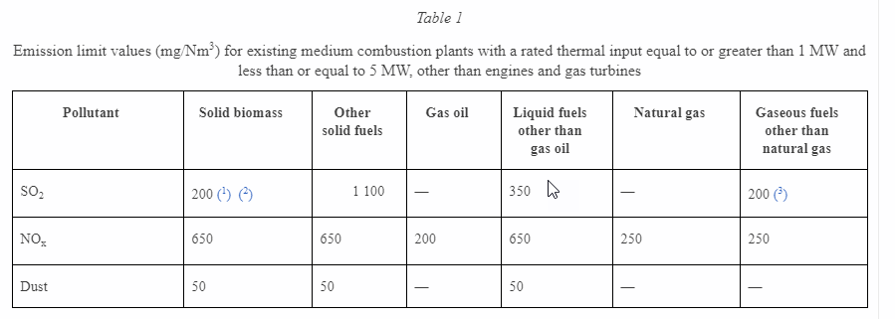
Zakonodavstvo u oblasti termičkog tretmana otpada
Ovom direktivom se propisuju dozvoljene granice emisije sumpor-dioksida (SO₂), azotnih oksida (Nox) i čvrstih čestica u vazduh koje se emituju sagorevanjem
Ovom direktivom je takođe propisan način praćenja emisije ugljen-monoksida(CO) u atmosferu prilikom spaljivanja

Slide 7
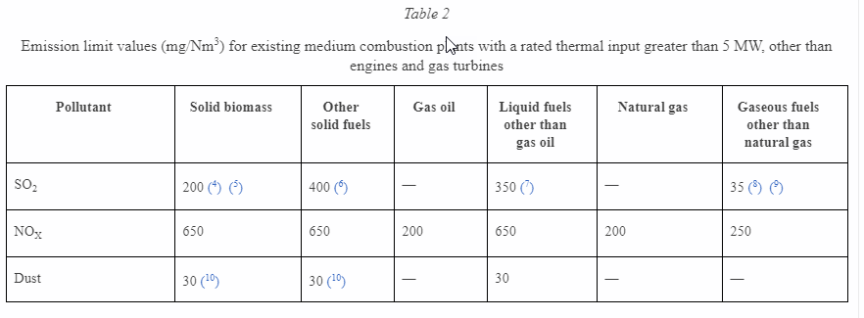
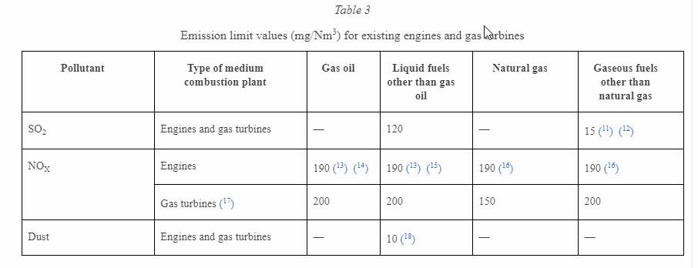
Zakonodavstvo u oblasti termičkog tretmana otpada

Slide 8
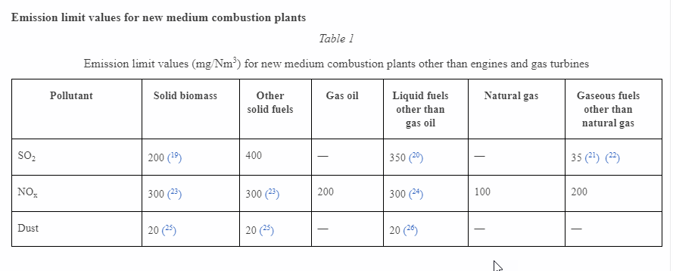
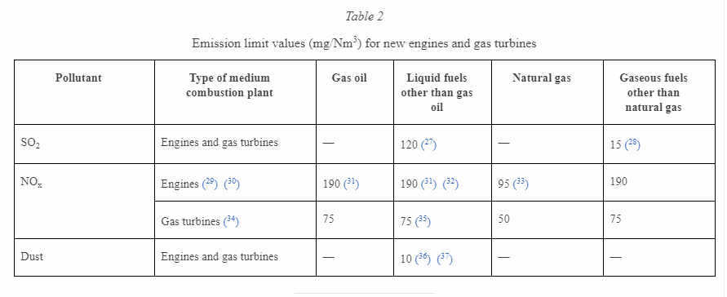
Zakonodavstvo u oblasti termičkog tretmana otpada

Slide 9
Zakonodavstvo u oblasti termičkog tretmana otpada
Merenja štetnih čestica (SO_{2,} NOx i CO) se odvijaju:
Svake tri godine za srednja termička postrojenja instalisane snage veće od 1 MW i manje od 20 MW
Svake godine za termička postrojenja instalisane snage veće od 20 MW

Slide 10
Način rada elektrane “waste to energy”
Prikaz osnovnih procesa i delova jedne savremene TE na otpad prikazana je na sledećem linku
https://www.youtube.com/watch?v=DROZUstnsnw
Prikazana elektrana “Waste to Energy” nalazi se u Amsterdamu i zbrinjava (tretira) 0,5 miliona tona godišnje komercijalnog i komunalnog otpada i može se posmatrati kao jedan primer savremene elektrane “Waste to Energy”

Slide 11
Način rada elektrane “waste to energy”
Za efikasan rad elektrane “waste to energy” (WTE) koja predstavalja kogenerativno postrojenje (kombinovana proizvodnja i toplotne i električne energije) potrebno je obezbediti transport od centara za prikupljanje otpada do elektrane WTE
Poželjno je da otpad koji se doprema bude konstantnog sasatava odnosno da mesta prikupljanje otpada budu ista
Sav se otpad doprema do bunkera za sakupljanje otpada u kome se sjedinjuje sa ostalim otpadom(označen na sledećoj slici sa 1)
Velikim “grabilicama” (označen na slici sa 2) se otpad transportuje do ložišta odnosno spalionice (označen na sledećoj slici sa 3)
Spaljivanje otpada je proces koji se odvija stalno (24h dnevno, 365 dana u godini) da bi elektrana bila ekonomski isplativa

Slide 12
Način rada elektrane “waste to energy”
Temperatura u ložištu se kreće u opsegu 1000⁰C do 1200 ⁰C
Postrojenje za termičku obradu otpada-spalionica mora biti opremljena plamenicima sa automatskim uključivanjem, ako temperatura padne ispod minimalne temperature za efikasno spaljivanje otpada
Automatsko upravljanje rada spalionice u elektranama “Waste to Energy” mora imati regulisan dotok kiseonika kako bi proces spaljivanja otpada bio što efikasniji
Spalionica mora biti opremljena automatskim upravljanjem koji sprečavaju dodavanje otpada u komoru za spaljivanje u slučajevima:
Kada nije postignuta ili se ne održava željena temperatura
Kada se zbog kvara uređaja za prečišćavanje otpadnih gasova prekorače dozvoljene vrednosti koje se emituju u atmosferu a detektuju ih merni uređaji u tačkama merenja prikazanim na slici “Sistem prečišćavanja štetnih gasova iz spalionice”

Slide 13
Način rada elektrane “waste to energy”
Spalionica u svom sastavu mora posedovati: merene uređaje merenja nivoa štetnih čestica u otpadnim gasovima i uređaje, opremu i sistem za dojavu, gašenje i sprečavanje širenja požara
Tim postupkom se dobija gas (para) koja pod visokim pritiskom prolazi kroz turbine do generatora koji proizvodi električnu energiju koja u ovom slučaju snabdeva 160.000 domaćinstava na godišnjem nivou
Toplotna energija koja preostane se koristi za daljinsko grejanje i zagrevanje sanitarne tople vode preko 1500 domaćinstava
Deo otpada koji je nesagoriv i predstavlja ostatak nakon insineracije je pepeo (“bottom ash”, na slici označen sa 4) koji se dalje transportuje do deponije ili cementare (koristi se za pravljenje cementa i asfalta)
“Bottom ash” ili pepeo se dalje tretira određenim tehnološkim procesima (“ispiranjem”) i iz njega se odvajaju metali (gvožđe, aluminijum i bakar) i koriste se dalje kao reciklirani materijali

Slide 14
Način rada elektrane “waste to energy”
Nakon insineracije iskorišćeni gas se prečišćava i to je najduži proces u radu WTE elektrane u cilju što čistijeg sadržaja koji će da se kroz dimnjak emituje u atmosferu (prikazan na slici sa 5)
Sistem za prečišćavanje otpadnih gasova u savremenim spalionicama čini 30% od ukupnih investicionih troškova
Sadržaj koji se emituje u atmosferu se konstantno prati i mora da zadovoljava stroge standarde EU direktiva
Posle završetka procesa insineracije ostaje samo 1% materijala koji je neiskoristiv
Ova WTE elektrana je primer dobre prakse i tzv “nulte ekonomije”
Na početku primene prvih spalionica, 50 i 60 godina prošlog veka, emitovalo se dosta štetnih gasova u atmosferu baš zbog nepostojanja sistema za prečišćavanje otpadnih gasova i tada se stalo sa instaliranjem novih i neupotrebe već postojećih spalionica

Slide 15
Način rada elektrane “waste to energy”
Prednosti savremenih spalionica su sledeće:
Vrlo visoka efikasnost sistema za prečišćavanje otpadnih gasova u atmosferu
U sklopu sistema za prečišćavanje nalazi se element za eliminaciju dioksina i furana koji predstavljaju najopasnija jedinjenja po živa bića i životnu sredinu
Stvoreni pepeo i šljaka predstavljaju od 10-20% početne zapremine otpada koji se koriste u cementarama i u građevinske svrhe i samo 1% početne zapremine otpada treba da se odloži na deponije
Koristi se otpadna toplota dimnih gasova za proizvodnju tople vode za grejanje gradova i grejanje sanitarne tople vode

Slide 16
Tipična te na otpad (energana na otpad)
2
5
1
3
4

Slide 17
Sistem prečišćavanja štetnih gasova iz spalionice

Slide 18
Sistem prečišćavanja štetnih gasova iz spalionice
1-Element elektrostatički filtar na principu magnetnog dejstva eliminiše čvrste čestice (leteće čestice) iz dimnih gasova koje se emituju u atmosferu
2-Prečišćivač 1-koji kao medijum za prečišćenje koristi vodu, eliminiše HCl i HF
3-Prečišćivač 2-koji kao medijum za prečišćenje koristi krečno mleko, eliminiše SO₂
4-DENOX-prečišćivač koji kao medijum koristi amonijak (NH₃) i eliminiše azotne okside(NO)
5-Apsorber-prećišćivač koji eliminiše dioksine

Slide 19
Sistem prečišćavanja štetnih gasova iz spalionice
Dioksini-polihlorovani dibenzodioksini su hemikalije koje sadrže hlor(Cl), ugljenik (C), kiseonik(O) i vodonik(H)
Predstavljaju najtoksičnija veštačka jedinjenja
Dioksini su grupa hemijski sličnih jedinjenja koja predstavljaju toksične supstance, zagađivače životne sredine i koja spadaju u grupu trajnih organskih zagađivača (POPs)
Dioksini se mogu naći širom sveta u životnoj sredini i uključeni su u lanac ishrane, akumuliraju se prvenstveno u masnom tkivu životinja
Više od 90% izloženosti ljudi dolazi od hrane, uglavnom mesa i mlečnih proizvoda, riba i školjki
Dioksini su izuzetno toksični i mogu da izazovu probleme u reprodukciji i razvoju, mogu da oštete imuni sistem, ometaju rad hormona i mogu da izazovu kancer
Dioksini su sve prisutni tako da su ljudi izloženi njihovom delovanju ali u koncentracijama koje ne utiču na zdravlje
Prevencija ili redukcija izloženosti ljudi dioksinima se najbolje može sprovesti strogom kontrolom industrijskih procesa, gde bi se stvaranje dioksina smanjilo na najmanju moguću meru

Slide 20
LIteratura
(1) http://ec.europa.eu

